Slide 1
序列维护
——成都七中 nzhtl1477

Slide 2
大家好~
我是nzhtl1477
一般人就叫我lxl，由乃
由于经常出数据结构题
所以来给大家讲点简单数据结构

Slide 3
前言
为了通俗易懂
这个PPT里面可能有很多说法不严谨的东西
比如区间查询应该叫范围查询
以及很多东西的定义缩水了
例题如果没特殊说明都当n,m<=1e5的数据范围

Slide 4
树状数组

Slide 5
常识科普
树状数组有几种叫法？

Slide 6
常识科普
树状数组
二叉索引树Binary Index Tree
Fenwick Tree

Slide 7
常识科普
问题来了
谁起的树状数组这名字啊。。。
为什么苏联解体之后才发明的这玩意啊

Slide 8
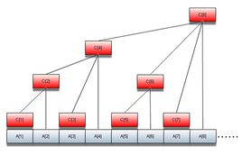
树状树组
首先上个经典的图

Slide 9
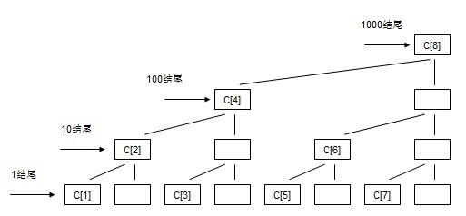
还是先讲讲原理吧
树状数组是什么东西？假设序列为A[1]~A[8]
树状数组有一下的特点
图中有一棵满二叉树，满二叉树的每一个结点对应A[]中的一个元素。
设树状数组为C[]

Slide 10
观察一下每个C代表了哪些A
C[1]=A[1];
C[2]=A[1]+A[2];
C[3]=A[3];
C[4]=A[1]+A[2]+A[3]+A[4];
C[5]=A[5];
C[6]=A[5]+A[6];
C[7]=A[7];
C[8]= A[1]+A[2]+A[3]+A[4]+A[5]+A[6]+A[7]+A[8];

Slide 11
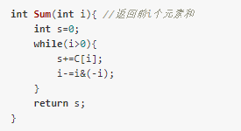
性质？
我们查询一个前缀的和，可以用O( logn )个树状数组的节点拼起来，刚好拼得这个前缀
这O( logn )个节点怎么求呢

Slide 12
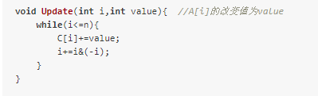
性质？
我们更新一个点的值，只有O( logn )个树状数组的节点受到影响
这O( logn )个节点怎么求呢

Slide 13
树状树组
具体原理没搞太懂也不用怕，直接背下来怎么写都行，因为代码也很短
而且之后讲的东西和原理无关
可以简单地抽象为一个数据结构功能：
1.修改一个位置的值
2.查询一个前缀的某个可以合并的信息

Slide 14
树状树组
通俗来讲
可以动态维护一个序列
支持单点修改，查询前缀和

Slide 15
树状树组
在信息可减的情况下
可以各种差分：
单点加，区间查询
区间加，单点查询
区间加，区间查询

Slide 16
单点加，区间查询
查询区间为[l,r]的时候
差分为前r个数的和减去前l-1个数的和
即可

Slide 17
区间加，单点查询
不妨换个思路
把区间[l,r]加差分为前缀r加，前缀l-1减
查询单点的时候只需要查询包含这个点的所有前缀修改
即可

Slide 18
树状树组的构建
最简单的方法是把每个数插入进去
这样是O( nlogn )的
其实有个O( n )建树的方法，不过也没啥用
所以就一个一个插入吧

Slide 19
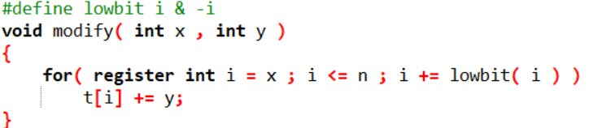
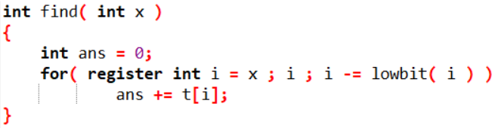
树状树组代码实现
把a[x]加上y：
求前i个数的和：

Slide 20
Luogu1908 逆序对
给个序列，求逆序对个数
逆序对即(i,j)满足i < j且a[i] > a[j]的对

Slide 21
Solution
先进行离散化，然后按值域开树状树组
然后扫这个序列
现在扫到i，即查询前缀有多少大于a[i]的数
然后把a[i]插入树状树组即可

Slide 22
Luogu5482 [JLOI2011]不等式组
你需要维护一堆不等式
1.插入一个ax+b>c的不等式
2.删除第i个插入的不等式
3.查询x=k的时候成立的不等式个数

Slide 23
Solution
ax+b>c ⬄ x > ( c – b ) / a
开个值域上的树状树组
然后每次插入取个整
查询直接查前缀和
即可
注意细节

Slide 24
例题
Luogu1972 [SDOI2009]HH的项链
序列，多次查询区间中有多少不同的数

Slide 25
Solution
对于每个位置i，预处理出pre[i]表示i左边离i最近的j满足a[i]==a[j]
然后查询区间中的不同数，我们可以只把每个数在区间中最后一次出现时统计进去
扫一遍数组，扫到每个右端点的时候，维护每个左端点对应的答案

Slide 26

Solution
考虑怎么维护这个答案
红色的箭头即每个数前面那个和其相等的数

Slide 27
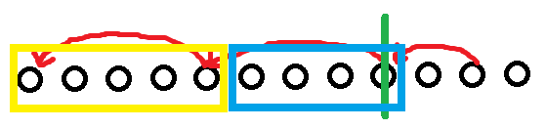
Solution
用绿色表示现在扫到的右端点的位置
可以发现加入这个数之后，蓝色的区间里面，每个位置作为询问的左端点，绿色的线作为右端点的时候，答案+1
黄色部分答案不变
于是插入x的时候pre[x]+1到x这段区间加1
对于询问[l,r]如果r是当前右端点，则答案为树状树组上l位置的值

Slide 28
线段树

Slide 29
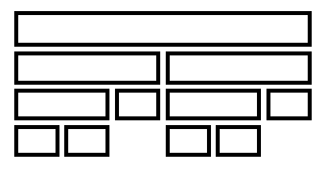
线段树
用Node[l,r]表示线段树表示区间[l,r]的节点
其儿子就是
Node[l,l+r>>1]
Node[(l+r>>1)+1,r]
当l==r时为叶子，停止
这样尽量等分下去的树形结构

Slide 30
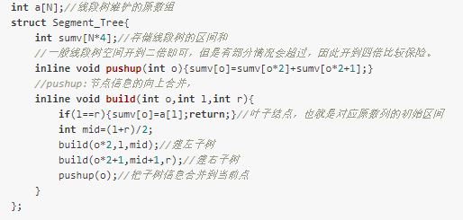
线段树建树（演绎）
建树直接按照上述规则递归即可
相当于是在DFS线段树，边DFS边建立

Slide 31
线段树区间查询
怎么查询信息呢？
既然这个要查询的区间被分为了O( logn )个节点
那么找到这O( logn )个节点即可
递归进行查找

Slide 32
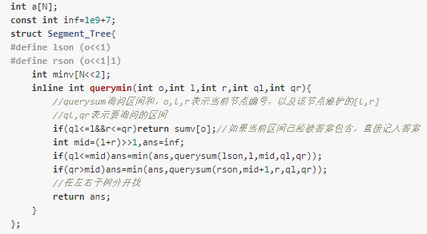
线段树区间查询（演绎）

Slide 33
线段树单点修改
单点修改就是指只修改线段树的某个叶子节点的值
修改叶子节点会对其父节点的值产生影响
因此修改子节点后，要回溯更新其父节点的值。

Slide 34
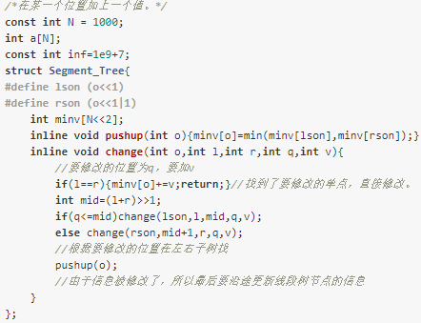
线段树单点修改（演绎）

Slide 35
线段树区间修改
涉及到区间修改的问题没法快速的直接进行修改
有两种办法实现：
1.下放标记
2.标记永久化
这里就介绍一下下放标记

Slide 36
线段树区间修改
每次线段树操作会涉及到O( logn )个线段树的节点
而且一个点被访问当且仅当其父亲节点被访问过
所以我们可以用“懒惰”（怠惰）的思想来维护

Slide 37
线段树区间修改
以区间加区间min举例子：
1.区间加x
2.区间最小值
我们在每个节点上维护一个标记，代表这个节点被加了多少值
查询的时候对于每个经过的节点，下放标记到其儿子
这样我们查询的时候还是查询log个节点，与之前的不同的是，每个节点有可能被整体加了一个值

Slide 38
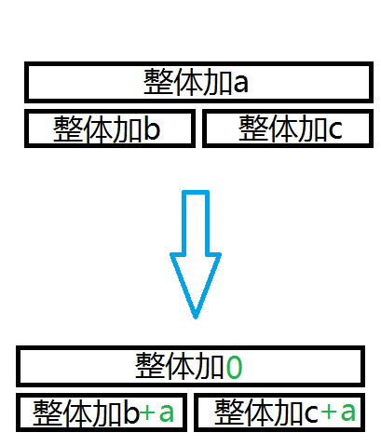
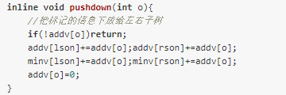
标记下放

Slide 39
更新区间
我们在pushdown的时候顺便更新儿子的最小值
即把两个儿子的最小值都加上tag[x]
即可

Slide 40
线段树
具体原理应该搞明白了吧
之后讲的东西和原理无关~
可以简单地抽象为一个数据结构功能：
1.对一个范围进行某种可以快速维护的操作
2.查询一个范围内的某个可以合并的信息

Slide 41
线段树
通俗来说就是：
单点修改，查询区间的某个信息
区间修改，查询单点的某个信息
区间修改，查询区间的某个信息
这三个都是线段树的功能

Slide 42
Luogu2023 [AHOI2009]维护序列
1.区间加x
2.区间乘x
3.区间和
取膜

Slide 43
Problem
如果只是区间加或者区间乘，直接打个标记就可以了
但是同时有两个操作怎么办

Slide 44
Solution
维护两个标记，分别是加标记和乘标记
分别设为add和mul
如果一个节点的被加上了x
则add+=x
如果一个节点被乘上了x
则add*=x，mul*=x
注意取膜
即对于标记按顺序维护
假设区间原来值是x，则先乘mul后加add变成mul*x+add

Slide 45
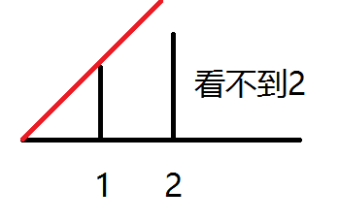
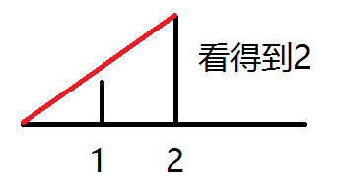
Luogu4198 楼房重建
有一排楼，每次把一个位置的楼的高度修改为x，每次输出可以从最左边看到的楼个数

Slide 46
Solution1
发现一个楼房能被看到可以等价于它的斜率比之前的任何一个都大

Slide 47
Solution1
可以试试分块维护
复杂度好像是O( nsqrt( nlogn ) )的
这里不仔细讲了

Slide 48
Solution2
考虑用线段树维护
对于线段树每个结点维护两个值：ans和max，ans表示只考虑这个区间内的可以被看到的楼房，max表示这个区间的最大楼房斜率。
如何合并区间？

Slide 49
Solution2
合并左右区间的时候：
显然左区间的答案不会变化
问题就是考虑右区间有多少个楼房在左区间的约束条件下仍然可以被看到

Slide 50
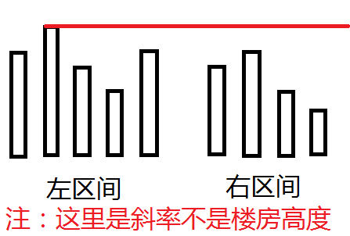
Solution2
如果右区间最大值都小于等于左区间最大值，那么右区间就没有贡献了，相当于是被整个挡住了。

Slide 51
Solution2
如果右区间最大值大于于等于左区间最大值
考虑右区间的两个子区间：左子区间、右子区间

Slide 52
Solution2
如果左子区间的最大值小于等于左区间最大值
那么就递归处理右子区间
因为相当于左子区间里面所有楼房都被前面的楼房挡住了了，递归查询右边有多少楼房没被挡住
否则就递归处理左子区间，然后加上右子区间原本的答案，因为这个约束条件弱于左子区间对右子区间的约束，所以只考虑这个约束条件对左子区间的影响~

Slide 53
Solution2
由于要合并O( logn )次，每次合并会递归O( logn )个节点
所以总复杂度O( mlog^2n )
实际上常数非常小

Slide 54
Luogu4513 小白逛公园
序列，单点修改，询问区间最大子段和
最大子段和指的是找出一个可以是空的子区间，和最大

Slide 55
Solution
著名的新手杀手题。。。
其实很简单
对于每个区间，维护一个左边的最大前缀，右边的最大后缀，以及区间内部的答案
每次合并的时候，即答案选取左子区间的max，右子区间的max，或者左子区间的最大后缀，右子区间的最大前缀即可
其实是很简单的题

Slide 56
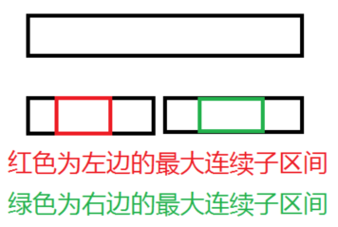
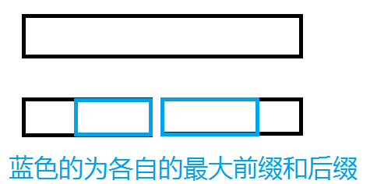
Solution

Slide 57
Luogu2824 [HEOI2016]排序
给出一个1到n的排列，现在对这个排列序列进行m次局部排序，排序分为两种：
1:(0,l,r)表示将区间[l,r]的数字升序排序
2:(1,l,r)表示将区间[l,r]的数字降序排序
最后询问第q位置上的数字。

Slide 58
Problem
区间排序好像不是很好维护？

Slide 59
Solution1
既然只是最后要求查询一个位置的值，我们可以考虑二分答案
设二分的答案为ans
二分答案之后就只用考虑每个数和这个ans的大小关系了
则把所有小于ans的设为0，大于等于ans的设为1
区间升序排序就是把所有0移到左边，1移到右边
区间降序排序就是把所有1移到左边，0移到右边

Slide 60
Solution1
最后看查询的位置上是0还是1
就知道该往那边二分了
总复杂度O( nlog^2n )

Slide 61
Solution2
这个题其实可以多次查询的
因为区间排序是一个带均摊的东西
O( nlogn )

Slide 62
Luogu1471 方差
神犇HansBug在一本数学书里面发现了一个神奇的数列，包含N个实数。他想算算这个数列的平均数和方差。
操作1：1 x y k ，表示将第x到第y项每项加上k，k为一实数。
操作2：2 x y ，表示求出第x到第y项这一子数列的平均数。
操作3：3 x y ，表示求出第x到第y项这一子数列的方差。

Slide 63
Solution：
可以通过维护区间和来维护区间平均数
其实就是区间和/区间长度
但是方差呢？

Slide 64
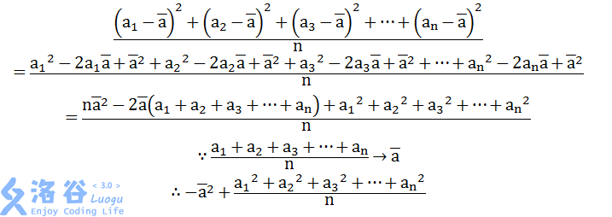
Solution
这里直接粘一个题解里面的公式了
很多这种题直接推推式子就可以维护了
比如SDOI那个无聊的东西

Slide 65
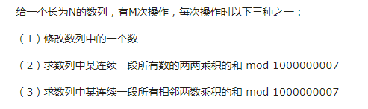
某经典问题

Slide 66
Solution
假设x节点的儿子为y和z
x相邻两数乘积的和为：
y相邻两数乘积的和+z相邻两数乘积的和+y最右边的数*z最左边的数

Slide 67
Solution
假设x节点的儿子为y和z
x任意两数乘积的和为：
y任意两数乘积的和+ z任意两数乘积的和+y的和*z的和
然后直接维护即可

Slide 68
Thanks for listening

